Slide 1
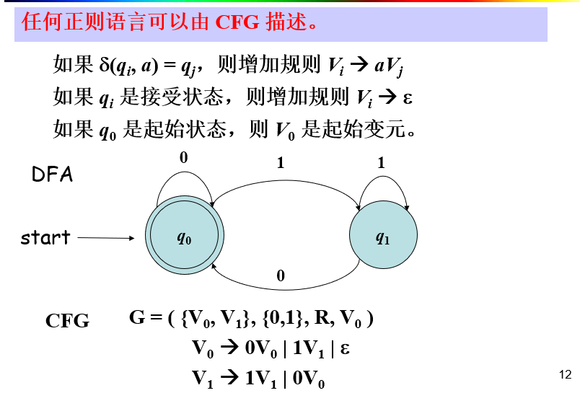

Slide 2
下推自动机举例
例2.9 描述识别语言 { 0^{n}1^{n} | n ≥ 0}的 PDA M。
ε, ε → $
0, ε → 0
q₁
q₂
1, 0 → ε
q₄
q₃
1, 0 → ε
ε, $ → ε
M = ({q₁,q₂,q₃,q₄}, {0,1}, {0,$}, δ, q₁, {q₁,q₄}),
δ(q₁, ε, ε) = { (q₂, $) }, δ(q₂, 0, ε) = { (q₂, 0) }
δ(q₂, 1, 0) = { (q₃, ε) }, δ(q₃, 1, 0) = { (q₃, ε) }
δ(q₃, ε, $) = { (q₄, ε) }, δ(q, x, y) = { }
2

Slide 3
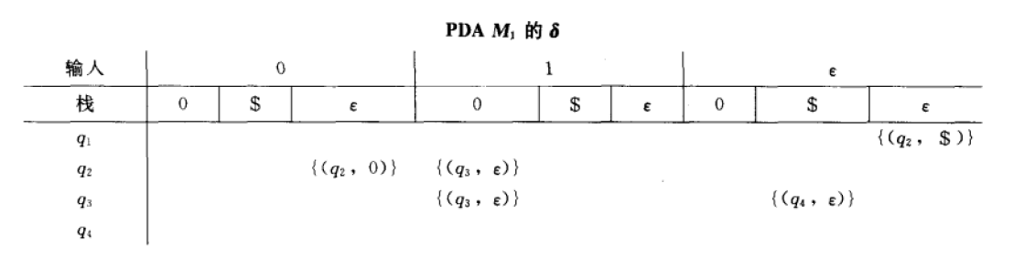

Slide 4
下推自动机举例
例2.10 构造识别语言{ a^{i}b^{j}c^{k} | i, j, k ≥ 0 且 i=j 或 i=k } 的 PDA M。
b, a → ε
c, ε → ε
q₁
q₃
q₄
ε, $ → ε
ε, ε → ε
ε, ε → $
ε, ε → ε
ε, ε → ε
ε, $ → ε
q₂
q₅
q₆
q₇
a, ε → a
b, ε → ε
c, a → ε
4

Slide 5
下推自动机举例
例2.11 构造识别语言 { ww^{R} | w ∈{0, 1}*} 的 PDA M。
ε, ε → $
0, ε → 0
1, ε → 1
q₁
q₂
ε, ε → ε
q₄
q₃
0, 0 → ε
1, 1→ ε
ε, $ → ε
5

Slide 6
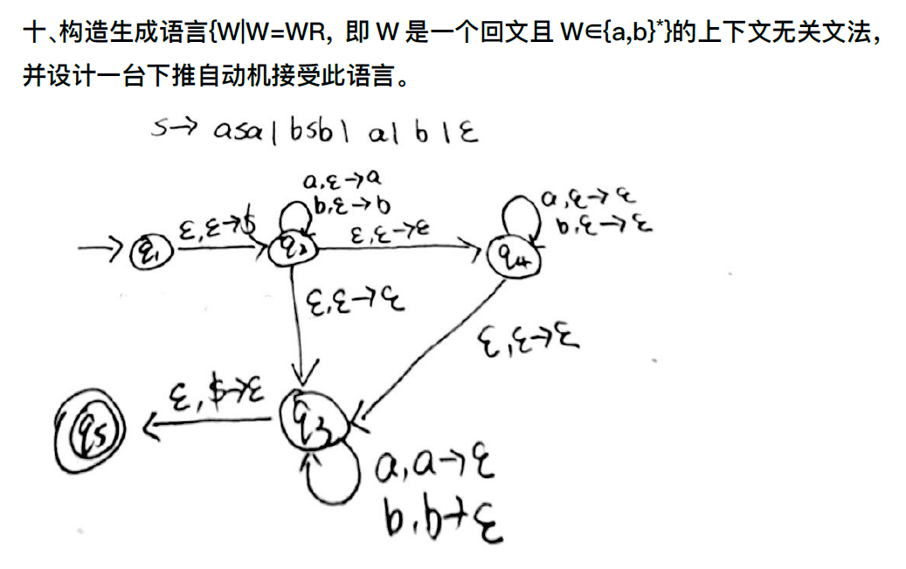

Slide 7
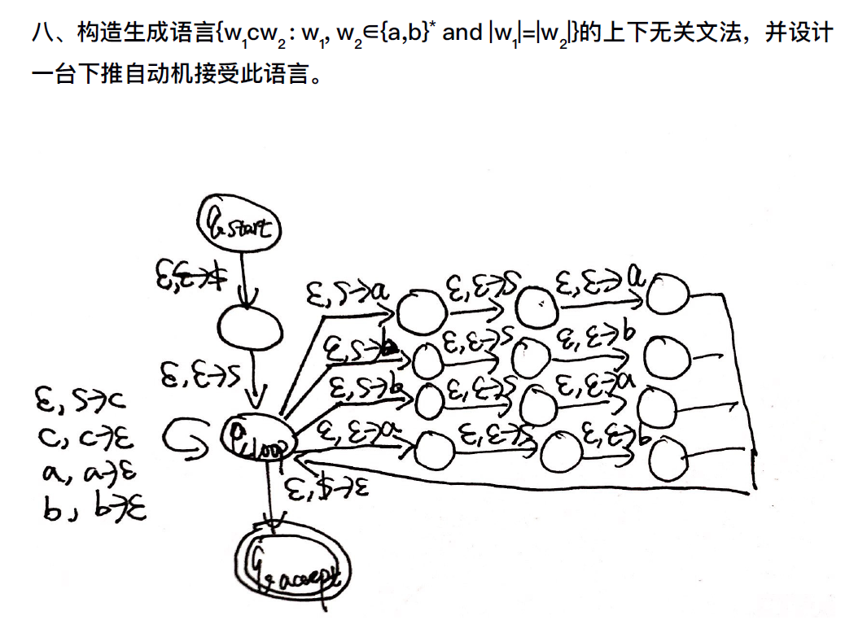
CFG->PDA

Slide 8
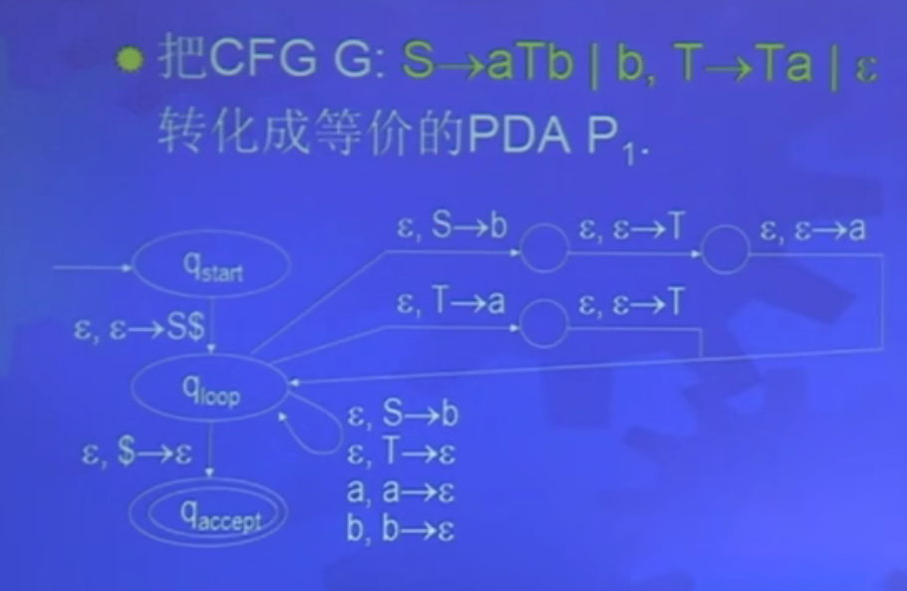

Slide 9
泵引理的应用
例2.20 用泵引理证明语言 B = { a^{n}b^{n}c^{n} | n≥0} 不是CFL。
假设 B 是CFL，令 p 是由泵引理给出的泵长度。
选择 s = a^{p}b^{p}c^{p} ，按照泵引理所述，可令 s = uvxyz。
由于 v 或者 y 不是空串，考虑下述两种情况：
(1) 当 v 和 y 都只含有一种符号时，a 和 b 或 b 和 c 不会都在 v中，同样也不会都在 y 中，这时字符串uv²xy²z 不可能含有个数相同的 a、b 和 c。因此，它不属于 B，这违反泵引理的条件1，矛盾。
(2) 当 v 和 y 都只含有一种以上符号时，uv²xy²z 可能含有个数相同的 3 种符号，但是这些符号的顺序不可能正确。因此，它不属于 B，矛盾。
综上，B 不是CFL。
9

Slide 10
泵引理的应用
例2.21 用泵引理证明语言 C = { a^{i}b^{j}c^{k} | 0≤i ≤j ≤k } 不是CFL。
假设 C 是CFL，令 p 是由泵引理给出的泵长度。
选择 s = a^{p}b^{p}c^{p} ，按照泵引理所述，可令 s = uvxyz。
由于 v 或者 y 不是空串，考虑下述两种情况：
(1) 当 v 和 y 都只含有一种符号时，a、b 和 c 有一种不会出现在 v 和 y 中，可以分情况讨论。
a) a 不出现。
b) b 不出现。
c) c 不出现。
(2) 当 v 或 y 含有一种以上符号时，uv²xy²z 中的符号不能以正确的方式排列。因此，它不属于 C，矛盾。
综上，C 不是CFL。
10

Slide 11
例题
S → ASA | aB
A → B | S
B → b | ε
S₀ → S
S → ASA | aB
A → B | S
B → b | ε

Slide 12
例题
After that, we remove B → ε
S₀ → S
S → ASA | aB
A → B | S
B → b | ε
S₀ → S
S → ASA | aB | a
A → B | S | ε
B → b
Before removing B → ε
After removing B → ε

Slide 13
例题
After that, we remove A → ε
S₀ → S
S → ASA | aB | a
A → B | S | ε
B → b
S₀ → S
S → ASA | aB | a |
SA | AS | S
A → B | S
B → b
Before removing A → ε
After removing A → ε

Slide 14
例题
Then, we remove S → S and S0 → S
S₀ → S
S → ASA | aB | a |
SA | AS
A → B | S
B → b
S₀ → ASA | aB | a |
SA | AS
S → ASA | aB | a |
SA | AS
A → B | S
B → b
After removing S → S
After removing S₀ → S

Slide 15
例题
Then, we remove A → B
S₀ → ASA | aB | a |
SA | AS
S → ASA | aB | a |
SA | AS
A → B | S
B → b
S₀ → ASA | aB | a |
SA | AS
S → ASA | aB | a |
SA | AS
A → b | S
B → b
Before removing A → B
After removing A → B

Slide 16
例题
Then, we remove A → S
S₀ → ASA | aB | a |
SA | AS
S → ASA | aB | a |
SA | AS
A → b | S
B → b
S₀ → ASA | aB | a |
SA | AS
S → ASA | aB | a |
SA | AS
A → b | ASA | aB |
a | SA | AS
B → b
Before removing A → S
After removing A → S

Slide 17
例题
Then, we apply Step 4
S₀ → AA₁ | UB | a | SA |
AS
S → AA₁ | UB | a | SA | AS
A → b | AA₁ | UB | a | SA |
AS
B → b
A₁ → SA
U → a
S₀ → ASA | aB | a |
SA | AS
S → ASA | aB | a |
SA | AS
A → b | ASA | aB |
a | SA | AS
B → b
After Step 4 Grammar is in CNF
Before Step 4

